Slide 1



КВАЛІФІКАЦІЙНА РОБОТА БАКАЛАВРА
Phantom Shade
Ігрове програмне забезпечення в жанрі Stealth Adventure
на рушії Unreal Engine 5
ВИКОНАВЕЦЬ
ТЕХНОЛОГІЇ
КЕРІВНИК
Душин Б. А., ПЗПІ-22-10
Unreal Engine 5.6, C++, Blueprints
ст. викл. кафедри ПІ Новіков Ю. С.

Slide 2
Мета роботи
Розробити ігрове ПЗ в жанрі Stealth Adventure на Unreal Engine 5, де взаємодія з тінями формує основу ігрового процесу, та оптимізувати систему для використання в реальній грі.
МОЖЛИВОСТІ ДЛЯ РЕАЛІЗАЦІЇ
Взаємодія з тінями
Обгрунтування
У сучасних іграх активно розвивається графіка, AI та процедурна генерація, але новаторство в базових механіках сповільнилось. Тінь у більшості stealth-ігор — лише статична зона укриття.
Зчитування перетинання з тінями
Виявлення рівня освітлення від динамічних джерел
Візуальне підкреслення тіньових зон
2 / 17

Slide 3
Жанрові характеристики
01
02
03
04
Пріоритет непомітності
Інформаційна асиметрія
Варіативність проходження
Освітлення та тіні
Бій навмисно невигідний — цінність прихованого проходження
Гравець бачить більше про AI, ніж AI про гравця
Мікро- та макрорівень рішень, хоча часто ілюзорний
Найвпізнаваніша, але найменш системно розвинена механіка
3 / 17

Slide 4
Аналіз конкурентів
ГРА
СИЛЬНА СТОРОНА
СИСТЕМНЕ ОБМЕЖЕННЯ
Hitman
Соціальне маскування
Освітлення майже не впливає на геймплей
Splinter Cell
Взаємодія зі світлом
Тіні статично прив'язані до джерел
Metal Gear Solid V
Динамічне середовище
Освітлення впливає лише на глобальному рівні
Dishonored
Нелінійність рівнів
Надприродні здібності спрощують stealth
Thief
Атмосфера тіней
Консервативні, повільні механіки
4 / 17

Slide 5


Проблеми
ПРОБЛЕМА
РІШЕННЯ
Статичність світлотіньової системи
Динамічна система: кожне джерело світла — інтерактивний об'єкт, тінь оновлюється миттєво
ПРОБЛЕМА
РІШЕННЯ
Слабка інтеграція виявлення із середовищем
Конус зору NPC обчислюється в реальному часі залежно від освітлення ділянки
ПРОБЛЕМА
РІШЕННЯ
Відсутність зворотного зв'язку гравцю
Прозора система індикації рівня видимості та придатних для взаємодії тіней
5 / 17

Slide 6


Постановка задачі та формування вимог
Головний герой
Інтерактивні тіні
Вільне пересування в площині землі
Зчитування перетинання з об'єктами
Створення видимої для NPC тіні
Розрахунок у багатопотоковому режимі
Створення шуму для відволікання
Визначення рівня освітлення гравця
Логіка NPC
Ігрові рівні
NPC має бачити тінь гравця
Простір для варіативних маршрутів NPC
Гнучка система патрулювання
Зони з варіативними зонами видимості
Зміна реакції залежно від зони видимості
Зони, що заохочують використання вмінь
6 / 17

Slide 7







Технології
ІГРОВИЙ РУШІЙ
МОВА ПРОГРАМУВАННЯ
ВІЗУАЛЬНЕ ПРОГРАМУВАННЯ
Unreal Engine 5
C++
Blueprints
Основна платформа розробки. Lumen, Nanite, Behavior Tree.
Реалізація системи динамічних тіней, компонентів та ігрової логіки.
Реалізація механік, ігровий інтерфейс та поведінкові події.
СЕРЕДОВИЩЕ РОЗРОБКИ
КОНТРОЛЬ ВЕРСІЙ
2D РЕДАКТОР
3D РЕДАКТОР
Visual Studio
Git
Gimp
Blender
IDE для написання та відлагодження C++ коду проекту.
Система контролю версій для управління кодовою базою.
Створення та редагування зображень, іконок та логотипів.
Редагування 3d моделей та текстур.
7 / 17

Slide 8

Система вмінь
КАТЕГОРІЯ 1
КАТЕГОРІЯ 2
Взаємодія з джерелами світла
Взаємодія з тінями ворогів
Гасіння джерела світла
Приголомшення через тінь NPC
Дистанційно вимикає LightActor
Тіньова пастка — проєкція власної тіні
Відволікаючий шум
Звуковий стимул, що відводить NPC від маршруту
Переміщення за спину NPC через тінь
ВМІННЯ
ВІДНОВЛЕННЯ
ШУМ
Гасіння світла
6 с
2 м
Відволікаючий шум
10 с
15 м
Приголомшення через тінь
18 с
10 м
Тіньова пастка
25 с
5 м
За спину NPC
45 с
3 м
8 / 17

Slide 9

Архітектура системи
Розрахунок тіней виконується в багатопотоковому режимі на основі трьох взаємопов'язаних класів.
LightActor
OwnerActor
ShadowActorComponent
Сферична колізія, що окреслює радіус дії джерела світла
Актор, що відкидає тінь; передає параметри компоненту
Розрахунок силуету тіні: промені від LightActor по контуру OwnerActor
ShadowActor
≈ 5
0.1 с
Володіє процедурним мешем у формі тіні та зчитує колізію — це дозволяє тіні реагувати на дотик персонажів, об'єктів та інших тіней.
Сегментів силуету
на персонажа
Інтервал перерахунку
силуету тіні
9 / 17

Slide 10
Продуктивність системи
Тест: Intel Core i7-14700HX, 16 ГБ DDR5. Середнє значення з 500 циклів на 1 актора-тінь.
≤ 0.2 мс
Максимальне блокування основного ігрового потоку
400
Джерел світла, опрацьованих без критичної втрати продуктивності
Повторний виклик розрахунку ігнорується, поки не завершено попередній — це запобігає накопиченню навантаження.
10 / 17

Slide 11

Система маршрутів патрулювання NPC
Гнучка побудова маршрутів через клас точок BP_Rout_Poin та трирівневу схему таблиць даних — без написання окремої логіки для кожного рівня.
ТРИРІВНЕВА СХЕМА ТАБЛИЦЬ ДАНИХ
BP_Rout_Poin
DT_Level_routs
Окремий клас точки маршруту, що визначає:
Закріплює таблицю маршрутів за кожним ігровим рівнем
Положення на рівні
DT_NPC_Routs
Напрямок огляду NPC
Розподіляє конкретні маршрути між окремими NPC рівня
Час очікування
Варіативність позиції
DT_Village_CenterPatrol
Послідовність точок BP_Rout_Poin конкретного маршруту
Точки зручно переміщувати по рівню, гнучко налаштовувати й візуалізувати позицію NPC безпосередньо в редакторі.
Уніфікований шаблон для будь-якого рівня: логіка завантаження й виконання маршрутів пишеться один раз і повторно використовується для всіх NPC та локацій.
11 / 17

Slide 12
Інтерфейс і візуальний стиль гри
Колірна палітра інтерфейсу
Індикатор пошкодження — затемнення та почервоніння країв екрана
Підказки щодо цілі рівня
#6B2EFF
Основний фіолетовий (активний)
#9D6BFF
Світлий фіолетовий (акцент)
#3D1A6E
Темний фіолетовий (фон елементів)
#5C4B6E
Сірий з фіолетовим відтінком
#2A2A33
Темний сірий (фон інтерфейсу)
Тепле освітлення (смолоскипи, свічки) контрастує з холодним середньовічним середовищем — гравець інтуїтивно розрізняє небезпечні та безпечні зони тіні.
Активне вміння
12 / 17

Slide 13
Поведінка NPC
Патрулювання
Попередження
Переслідування
Behavior Tree рухає NPC по точках маршруту (BP_Rout_Poin)
Накопичення підозри при короткому потраплянні у поле зору
Активне виявлення гравця у добре освітленій зоні
РІВЕНЬ ОСВІТЛЕННЯ
КУТ ОГЛЯДУ
ДИСТАНЦІЯ
ПІДОЗРА
Низький
45°
5 м
Низька
Помірний
70°
10 м
Середня
Високий
100°
15 м
Висока
13 / 17

Slide 14

ТЕСТУВАННЯ
21 дефект виявлено й задокументовано
Типи проведеного тестування
Інтеграційне тестування даних та БД
Функціональне («сіра скриня»)
Тестування інтерфейсу користувача
Тестування продуктивності
Найкритичніші дефекти Shadow System
Два блокуючих краші (доступ поза основним потоком, access violation); критичне падіння FPS — до 60-70% часу кадру при надмірному навантаженні тіньової системи.
14 / 17

Slide 15
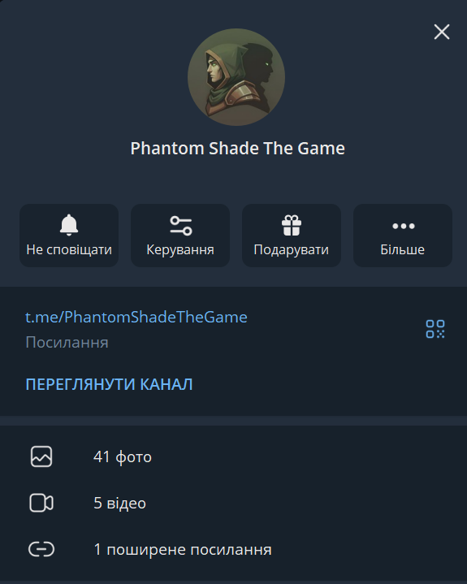






Впровадження
Наукове впровадження
Тези «Система інтерактивних тіней в іграх» — V Всеукраїнська н.-т. конференція, Одеса, 2025.
Подано заявку на державну реєстрацію авторського права.
Соціальне впровадження
15 / 17

Slide 16
Висновки
Реалізовано динамічну багатопотокову систему тіней (LightActor / ShadowActor / Component)
Побудовано поведінкову модель NPC із трьома станами та залежністю від освітлення
Створено систему вмінь гравця у двох категоріях взаємодії
Проведено тестування — 21 дефект задокументовано й виправлено
16 / 17

Slide 17
ДЯКУЮ ЗА УВАГУ
Душин Б. А. ПЗПІ-22-10
17 / 17

